Slide 1
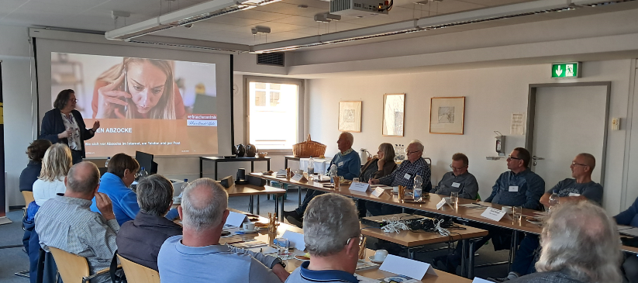
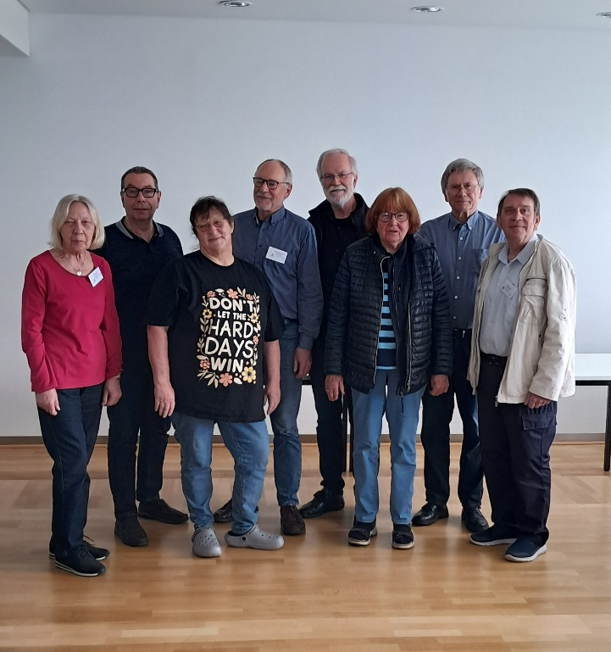

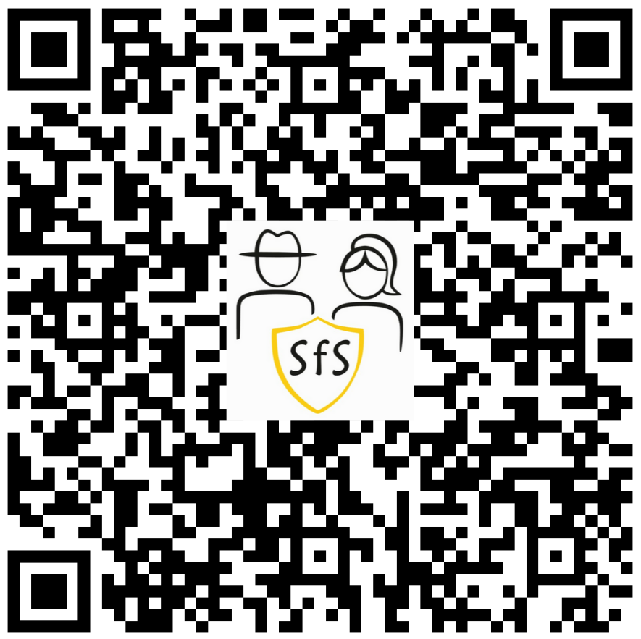
Ehrenamtliche Sicherheitsberaterinnen und Sicherheitsberater für Seniorinnen und Senioren
Kontakt
EhrenamtSeniorensicherheit@frankenthal.
de
Ansprechpersonen
Monika Kneiß
Reiner Geiger
Uta Denneberg
Günter Goschinak
Martin Junger
Margarete Schumacher
Klaus Thiergärtner
Winfried König
Homepage
www.frankenthal.de/sicherheitsberater
Koordination
Jana Schlee
Telefon: 06233 89-949
E-Mail: jana.schlee@frankenthal.de
Die Beratung ist::
kostenfrei
freiwillig
leicht zugänglich
ohne formelle Voraussetzungen möglich
leicht verständlich
bedarfs- und bedürfnisgerecht
Gruppenbild
Ein sicheres Leben geht uns alle an!
Notes:
DIN Lang Vorlage 6-Seiter im Wickelfalz 98mm x 210mm
Größe des gesamten Druckbogens 299x212mm (inkl. 1mm Beschnittrand). Diese Druckvorlage kann ohne Probleme bei Flyeralarm in Druck gegeben werden -> https://www.flyeralarm.com/de/shop/configurator/index/id/88/faltblaetter-wickelfalz.html#404=3959&405=3972&406=3973&407=4481&408=1555&409=1559&410=1533
Die gestrichelten Falz/Schnittlinien müssen vor dem Export gelöscht werden, da diese sonst mitgedruckt werden!
Gefrorene Bereiche im Layout können nachträglich über den Folienmaster angepasst werden: Ansicht -> Folienmaster

Slide 2
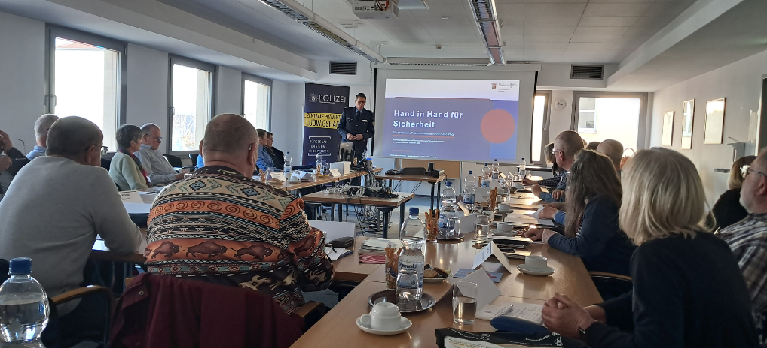
Was wir anbieten
Wie wir arbeiten
Wer wir sind
Wir geben Handlungsempfehlungen
Wir stärken das Sicherheitsgefühl
Wir identifizieren Sicherheitslücken
Wir sind Vorbilder und leben richtiges Verhalten vor
Wir sind Multiplikatoren und wirken als Bindeglied
Wir stärken das Vertrauen zu den richtigen Institutionen
Wir stärken die Selbstwirksamkeit
Wir beraten Sie kostenlos zu den Themen:
Betrugsmaschen am Telefon
Gefahren im Internet
Sicherer Geldverkehr
Falscher Polizist
Verkehrssicherheit
Haustürgeschäfte
Kaffeefahrten
Kostenlose Informationsmaterialien
Wir sind ehrenamtliche Bürgerinnen und Bürger, der Stadt Frankenthal, die sich gerne für Ihre Fragen Zeit nehmen.
Wir wurden von der Polizei geschult und nehmen an regelmäßigen Fortbildungen teil.
Sie sind nicht alleine.
Ihre Sicherheit ist uns wichtig!

